Slide 1
物聯網核心技術 實驗二 NB-IoT
國立中正大學資訊工程系 黃仁竑教授
助教：沈濃翔

Slide 2
目錄
介紹
NB-IoT Module
TCP/UDP
實驗
透過 COM port 下 AT command
透過 AT command 使模組收發資料

Slide 3
教材
環境
Windows 10
Arduino IDE 1.18.13
Python 3.8.5
硬體
GAT 4553(NB-IoT模組)
Micro USB cable
NB-IoT 天線
杜邦線x2
SIM card

Slide 4
NB-IoT 模組
操作環境
3.3V 單電源供電
操作溫度：-35°C ~ 75°C
特性
可快速整合至感應器
提供 AT 指令集
18.7mm x 16.0mm x 2.1mm 針腳封裝
介面：UART
高靈敏度：-129dBm
支援頻道：LTE Band 5, 8

Slide 5
NB-IoT 模組
正面
GPS天線接頭
NB-IoT天線接頭
Quectel
BC20
P7腳位
Ex_nRF_RX | Ex_nRF_TX
CH_TX | CH_RX
BC_TX_33 | BC_RX_33
nRF_TX | nRF_RX
請用杜邦線將
CH_TX 接到 BC_RX33
CH_RX 接到 BC_TX33
CH：USB
BC：NB-IoT晶片
RST
PWK
SIM 背面接口
USB 接口

Slide 6
TCP & UDP
TCP 與 UDP 為傳輸層中，TCP/IP 的兩個主要的協定
Transmission Control Protocol(TCP)
TCP 提供可靠的傳輸， 包含封包的循序編號、資料確認與重送、錯誤檢查與流量控制等功能
TCP連線建立(三向交握)
TCP 資料傳輸
B
A
B
A
SYN
n 秒沒收到 ACK 則重發
DATA
SYN-ACK
DATA-ACK
A 連線建立
ACK
B 連線建立

Slide 7
TCP & UDP
User Datagram Protocol(UDP)
非可靠的非連線型資料流傳輸服務
在沒有事先建立連線的情況下，送出訊息， 在通訊上的可靠度較低，不過負擔較小，速度較快
不保證資料正確接收，也不保證資料抵達順序
適用於可容忍部分封包丟失且流量大的應用，例如影像、語音等
Transmitter
Receiver may receive like
Time 1: UDP A
Time 2: UDP B
Time 3: UDP C
Time 4: UDP C
Time 5:
Time 6: UDP A
(Loss UDP B)

Slide 8
實驗
目標一：透過 COM port 下 AT command
目標二：透過 AT command 使模組收發資料
References
AT command 相關參考資料

Slide 9
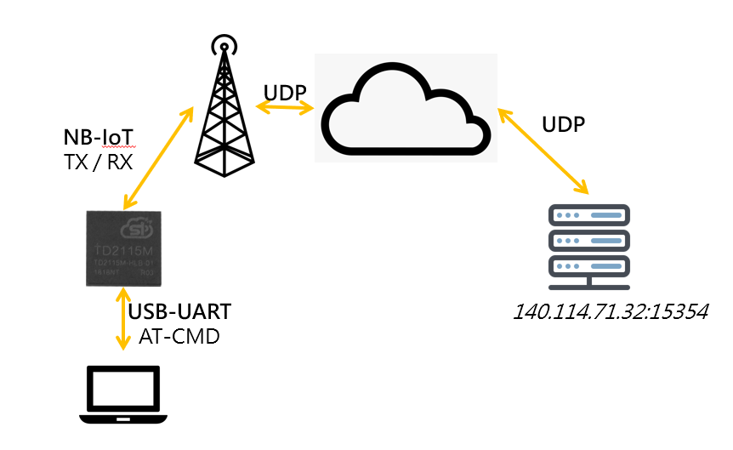
NB-IoT 實驗架構
140.123.230.10:6000

Slide 10
步驟
連接相關設備
安裝兩個開發版相關驅動
控制台打開裝置管理員，確認裝置是否正常
裝置管理員，設定每秒位元數(B) = 115200
打開 Arduino IDE 的 Serial monitor 右下角設定為 Both NL & CR、115200 baud
發送 AT command 進行相關設定與測試， 如果沒反應，請按住板子上的 PWK 按鈕 2 秒放開之後重下指令
在 AWS 上開一個 VM 用 python 撰寫並執行 UDP server
透過 AT command 收發資料

Slide 11
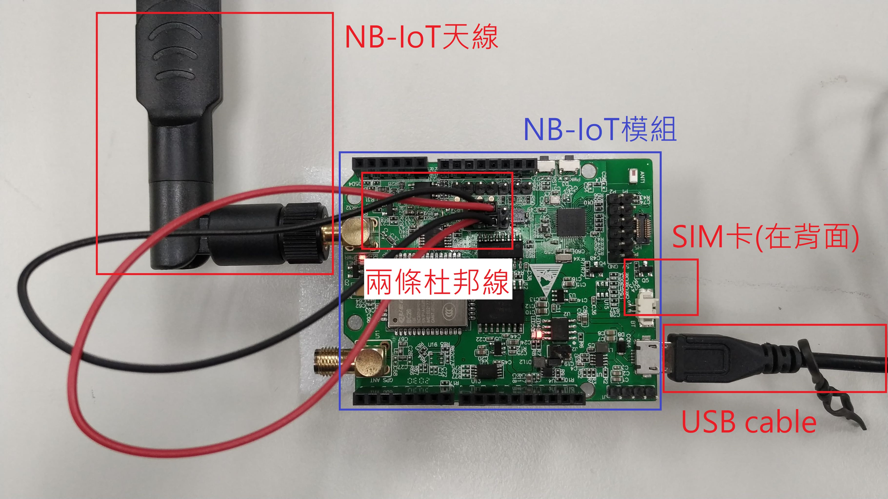
1. 連接設備

Slide 12
1. 連接設備
正面
GPS天線接頭
NB-IoT天線接頭
Quectel
BC20
P7腳位
Ex_nRF_RX | Ex_nRF_TX
CH_TX | CH_RX
BC_TX_33 | BC_RX_33
nRF_TX | nRF_RX
請用杜邦線將
CH_TX 接到 BC_RX_33
CH_RX 接到 BC_TX_33
CH：USB
BC：NB-IoT晶片
RST
PWK
SIM 背面接口
USB 接口

Slide 13
2. 安裝驅動
下載相關驅動
解壓縮後分別執行安裝
CP210x_Universal_Windows_Driver (1)\CP210xVCPInstaller_x64.exe
PL23XX_Prolific_DriverInstaller_v202\PL23XX-M_LogoDriver_Setup_v202_20200527.exe

Slide 14
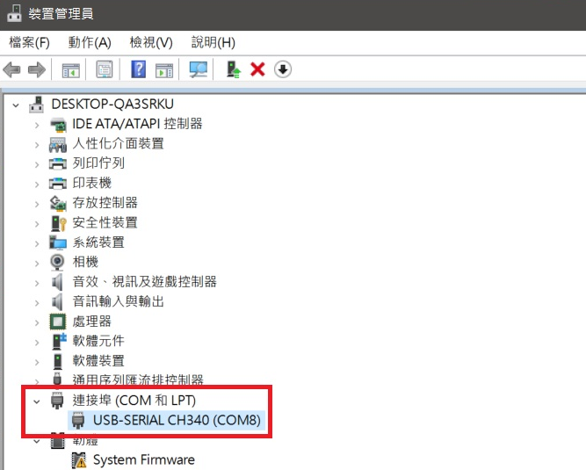
3. 確認是否正常連接
成功安裝驅動後，打開：控制台>硬體和音效>裝置管理員
確認裝置是否正常運行，裝置連接後應如下圖顯示

Slide 15
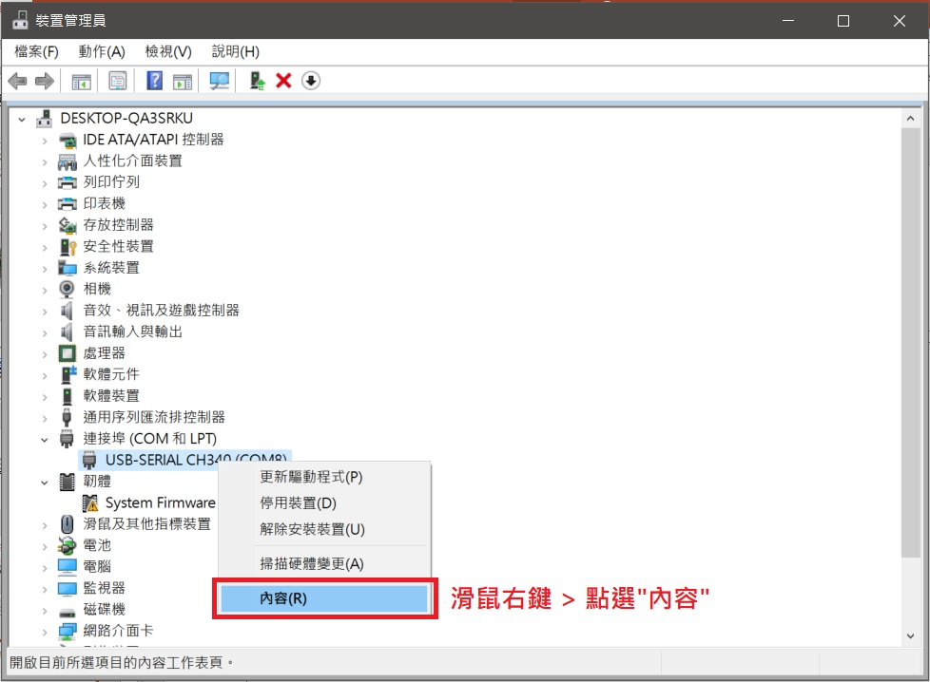
4. 在裝置管理員上進行設定

Slide 16
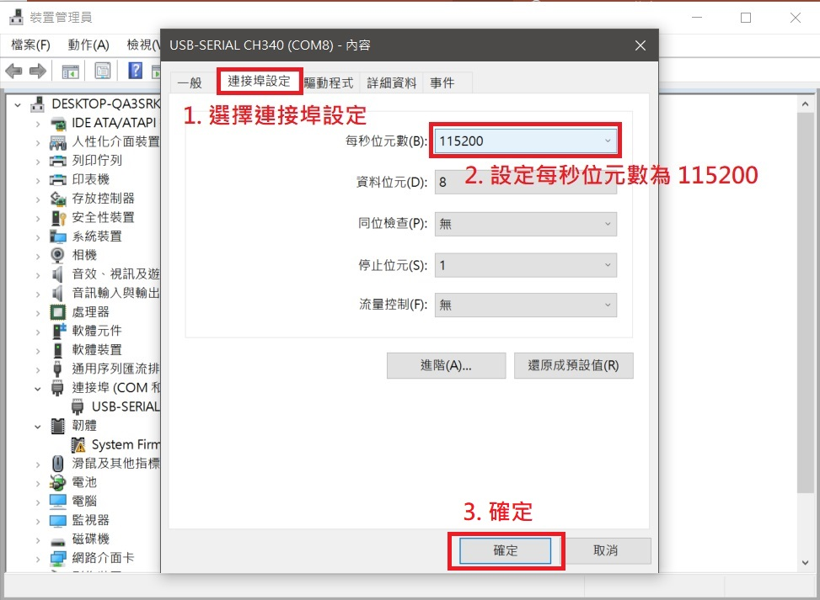
4. 在裝置管理員上進行設定

Slide 17
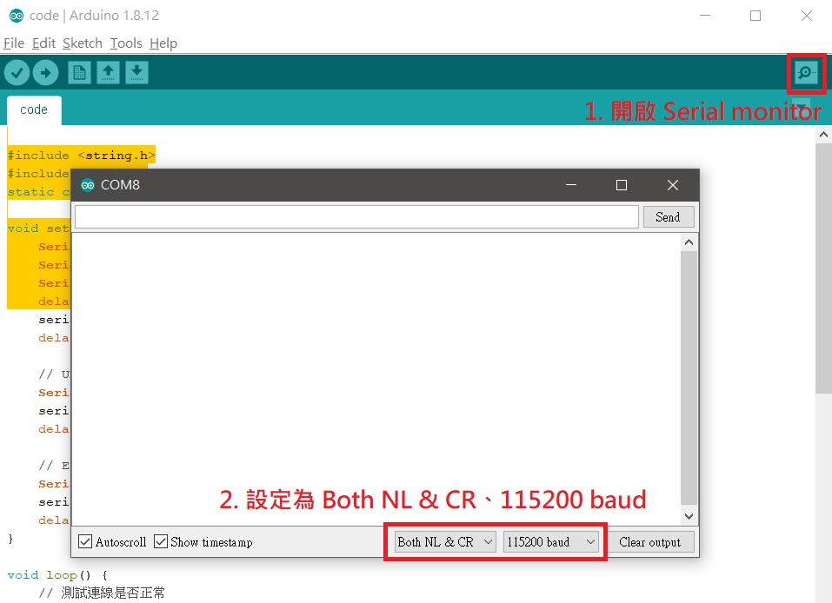
5. Arduino IDE Serial monitor 設定

Slide 18
6. AT command 設定與測試
可參考 AT command references
可以透過 Serial monitor 對裝置下達 AT command
AT command 格式通則
查詢指令可支持的參數：AT+<cmd>=?
查詢指令目前的參數：AT+<cmd>?
設置指令的參數： AT+<cmd>=<para_1>[,<para_2>[,<para_3>[…]]]
如果下達指令後沒有收到 response，請長按 PWK 兩秒放開後 重新下達 AT command

Slide 19
AT command 設定與測試
指令 | 用途
AT+QSCLK=0 | 關閉設備休眠
AT+QBAND=1,8 | 設定一個頻段：8
AT+CFUN=1 | Enable NB module
AT+CGSN=1 | 查詢設備 IMEI
AT+CIMI | 查詢 SIM 卡卡號
紅色：只能在 enable NB module 後使用

Slide 20
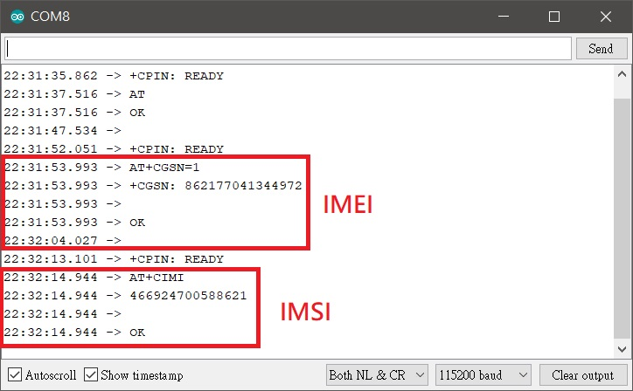
目標一
成功顯示如下資訊即完成實驗目標一

Slide 21
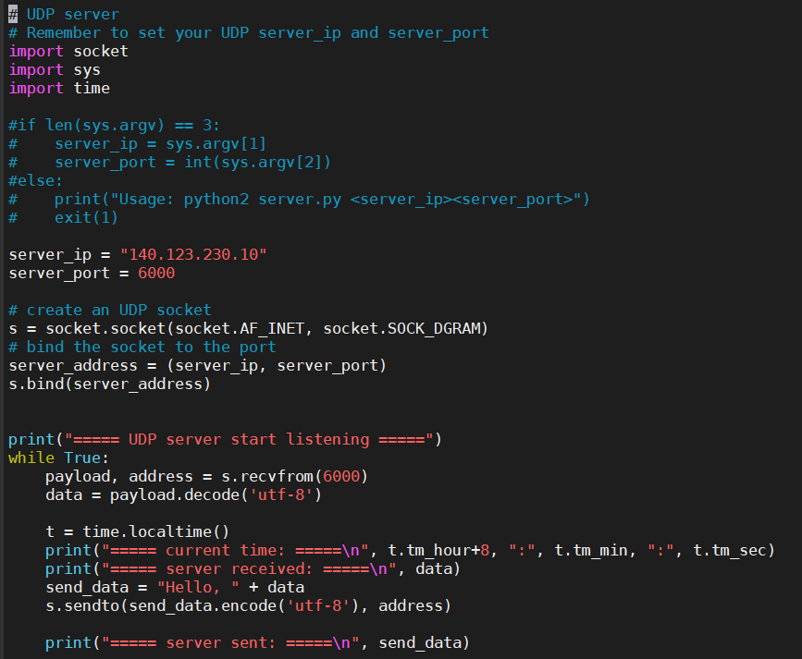
7. UDP Server
UDP server python code
可以自架 server 執行本程式
也可以直接送 UDP request 到 140.123.230.10:6000

Slide 22
8. 透過 AT command 收發訊息
指令 | 用途
AT+CFUN=1 | Enable NB module
AT+CGDCONT=1,"IPV4V6",,,0,0,,,,,0,0 | 設定 IPV4/IPV6
AT+CGATT=1 | 附著至NB網路
AT+QICFG="dataformat",1,1 | 設定傳送與接收格式為HEX
若 AT+CGDCONT 無法設定，請先將 AT+CGATT=0

Slide 23
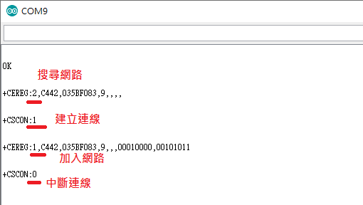
8. 透過 AT command 收發訊息
指令 | 用途
AT+CMEE=1 | 開啟進階錯誤回報(建議開啟)
AT+CEREG=5 | 開啟註冊狀態回報
AT+CSCON=1 | 開啟基站連線狀態回報
以上非必要指令，
但可以讓同學更了解NB的運作機制。

Slide 24
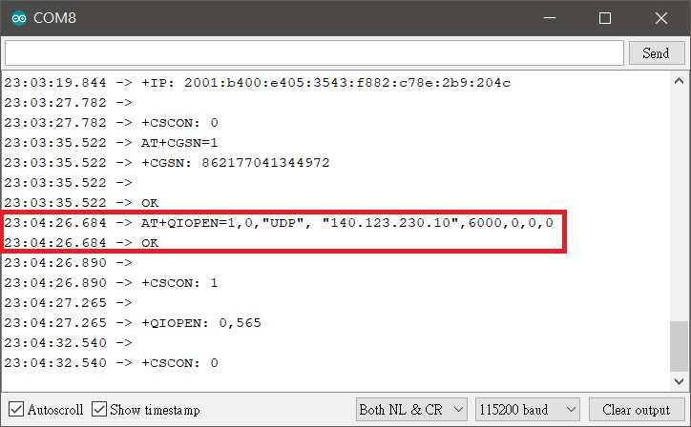

8. 透過 AT command 收發訊息
指令 | 用途
AT+QIOPEN=1,0,"UDP",<Addr/DomainName>,<DstPort>,0,0,0 | 建立 Socket 指令格式
Addr：server IP address ex. 140.123.230.10 也可輸入 domain name
DstPort：port of service ex. 6000 (UDP port)
Ex. AT+QIOPEN=1,0,"UDP","140.123.230.10",6000,0,0,0

Slide 25
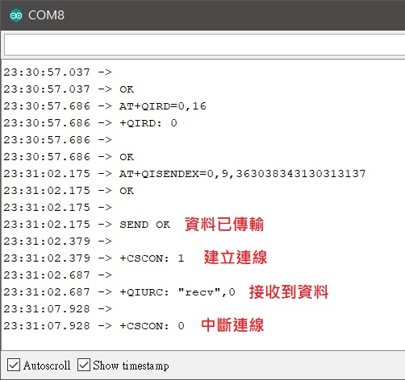
8. 透過 AT command 收發訊息
指令 | 用途
AT+QISENDEX=0,<length>,<data> | 傳送 UDP 資料
length：資料長度(IN BYTES)
data：資料內容(HEX STRING)
Ex. AT+QISENDEX=0,9,363038343130313137 上述指令會將 "608410117" 傳送至140.123.230.10:6000 (ASCII)

Slide 26
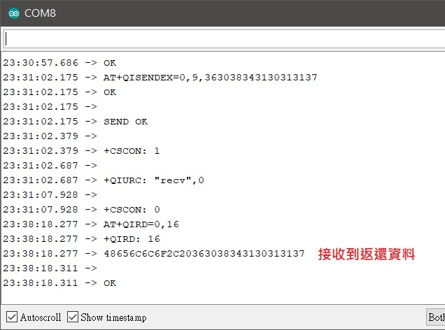
8. 透過 AT command 收發訊息
指令 | 用途
AT+QIRD=0,<length> | 接收 UDP 資料
length：資料長度(IN BYTES) 也可以直接設定最大長度512
Ex. AT+QIRD=0,16

Slide 27
目標二
將自己的學號送到 UDP server 上
接收返還資料，應為 "48656C6C6F2C20<你學號的Hex String>" 轉換為 ASCII 的字元應為 "Hello, <你的學號>"
Ex. 傳送 608410117，應收到48656C6C6F2C20363038343130313137

